Slide 1
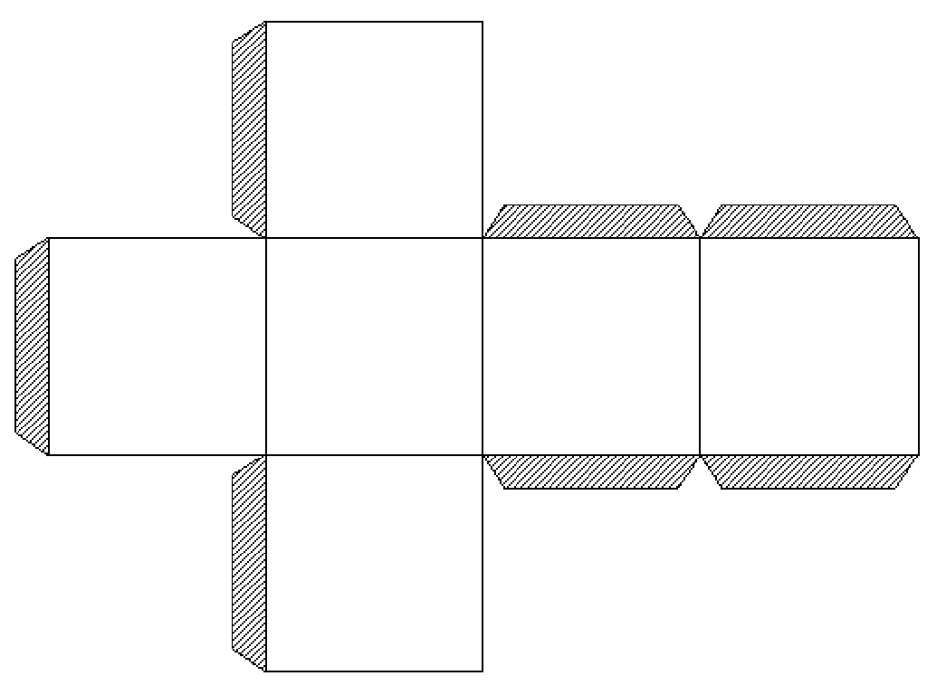
je
tu
nous
il
vous
http://caracol.eklablog.com/
elles
on
tu
nous
elle
vous
http://caracol.eklablog.com/
ils

Slide 2
je
tu
nous
il
on
http://caracol.eklablog.com/
elles
nous
tu
je
elles
vous
http://caracol.eklablog.com/
il

Slide 3
lever
dire
Passe
ton tour
lier
être
oser
Recule
de 3 cases
dire
avoir
jouer
aimer
râler
rêver
Passe
ton tour
venir
faire
trier
aller
Recule
de 3 cases
Passe
ton tour
être
venir
rater
avoir
Passe
ton tour
dire
jouer
être
voler
Recule de
3 cases
aller
faire
crier

Slide 4
ETRE
je suis
tu es
il, elle, on est
nous sommes
vous êtes
ils, elles sont
AVOIR
j’ai
tu as
il, elle, on a
nous avons
vous avez
ils, elles ont
ALLER
je vais
tu vas
il, elle, on va
nous allons
vous allez
ils, elles vont
DIRE
je dis
tu dis
il, elle, on dit
nous disons
vous dîtes
ils, elles disent
FAIRE
je fais
tu fais
il, elle, on fait
nous faisons
vous faites
ils, elles font
VENIR
je viens
tu viens
il, elle, on vient
nous venons
vous venez
ils, elles viennent
CRIER
je crie
tu cries
il, elle, on crie
nous crions
vous criez
ils, elles crient

